Slide 1


第三节 用途广泛的金属材料

Slide 2



1.了解合金的定义及特性。
2.了解铜合金和钢的分类、组成及用途。
3.初步认识合理使用金属材料的意义。

Slide 3

一、常见合金的重要应用
1.合金
(1)概念：合金是指两种或两种以上的_____________________
熔合而成的具有_________的物质。
(2)性能：合金具有不同于各成分金属的物理、化学性能或机
械性能^{①}。
①熔点：一般比它的各成分金属的___；
②硬度和强度^{②}：一般比它的各成分金属的___。
金属(或金属与非金属)
金属特性
低
大

Slide 4
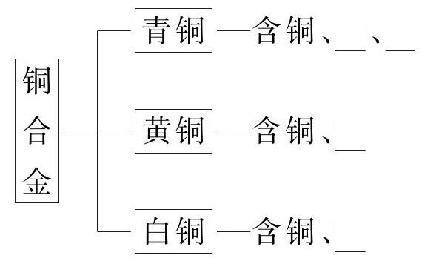
2.常见的合金
(1)铜合金：
锡
铅
锌
镍

Slide 5
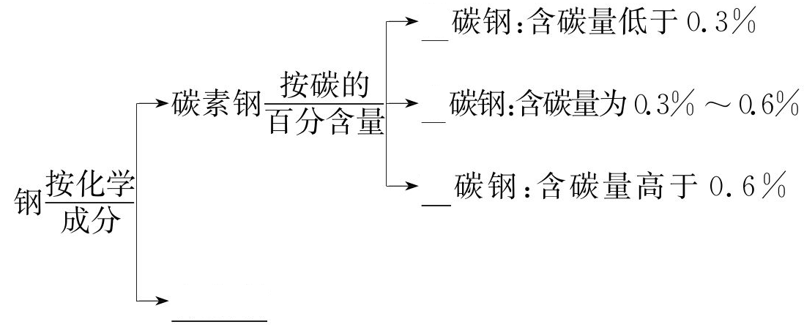
(2)钢——用量最大、用途最广的合金：
低
中
高
合金钢

Slide 6
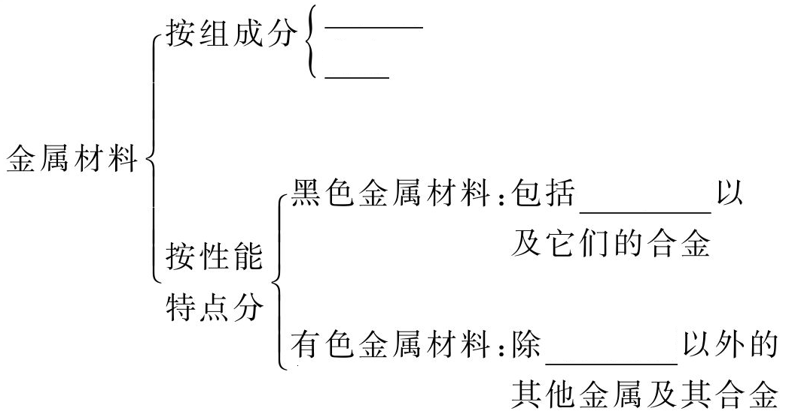
二、正确使用金属材料
1.金属材料的分类
纯金属
合金
铁、铬、锰
黑色金属

Slide 7
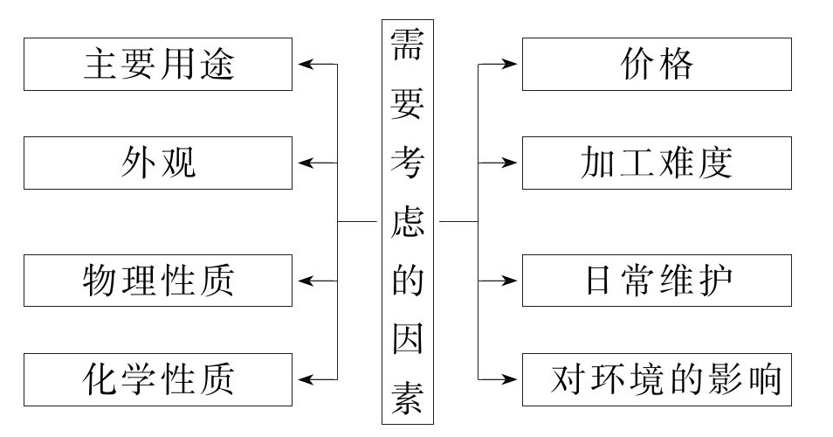
2.正确使用金属材料的几个方面

Slide 8
【思考辨析】
1.判断正误
(1)合金一定是由金属组成的混合物。( )
分析：合金也可以由金属和非金属熔合而成，如钢铁中含有碳
元素。
(2)生铁的熔点比铁低，但机械强度和硬度比铁高。( )
分析：生铁是一种铁合金，一般来说，合金的熔点比成分金属
的低，但硬度和机械强度比成分金属的高。
×
√

Slide 9
×
(3)青铜比纯铜的硬度低。( )
分析：青铜是铜、锡、铅等的合金。合金的硬度一般比它各组
分金属的高。
(4)生铁中的铁与纯铁的化学性质不同。( )
分析：合金形成后会影响成分金属的物理性质，但不改变成分
金属的化学性质。
×

Slide 10
2.问题思考
(1)合金的性质与其组成成分的含量是否有关？
分析：合金中各元素的含量影响合金的性质。如生铁、碳素钢
(低碳钢、中碳钢、高碳钢)由于含碳量不同，故主要性能有很
大的差异。
(2)金属与非金属或金属与金属熔合形成合金时是否发生化学
反应？
分析：没有。合金属于混合物,金属与非金属或金属与金属形
成合金时,两者没有发生化学反应,各成分的化学性质没有发生
改变。

Slide 11
【知识链接】
①机械性能
常用的机械性能包括：强度、塑性、硬度、冲击韧性、多次冲击抗力和疲劳极限等。
②强度
是指金属材料零件承受载荷后抵抗发生断裂或超过容许限度的残余变形的能力。也就是说，强度是衡量零件本身承载能力(即抵抗失效能力)的重要指标。强度是机械零部件首先应满足的基本要求。

Slide 12
合金的组成、性质及作用
1.合金的组成和性质
(1)组成：
①合金中一定有金属元素，也可能含有非金属元素。
②合金一定是混合物，没有固定的熔点。

Slide 13
(2)性质：
①合金的熔点一般比成分金属的低。
②合金在硬度、密度、强度以及其他一些机械性能上要优于成分金属。
③合金具有金属特性，如导热、导电性。
④合金中各成分金属的化学性质不变。

Slide 14
2.常见合金的成分及其重要作用
(1)铜合金：
合金 | 主要成分 | 主要性能 | 主要用途
青铜 | 铜、锡、铅 | 强度高、可塑性好、耐磨、耐腐蚀 | 用于制造机械零件，如轴承、齿轮等
黄铜 | 铜、锌 | 强度高、可塑性好、易加工、耐腐蚀 | 用于制造机械零件、仪表、日用品
白铜 | 铜、镍 | 光泽好、耐磨、耐腐蚀、易加工 | 用于制造精密仪器和装饰品

Slide 15
(2)合金钢：
名称 | 主要合金元素 | 主要特性 | 主要用途
锰钢 | 铁、锰、碳 | 韧性好，硬度大 | 钢轨、轴承、钢磨、挖掘机铲斗、坦克装甲
不锈钢 | 铁、铬、镍 | 抗腐蚀性好 | 医疗器械、容器、炊具
硅钢 | 铁、硅 | 导磁性好 | 变压器、发电机和电动机中的铁芯
钨钢 | 铁、钨 | 耐高温、硬度大 | 刀具

Slide 16
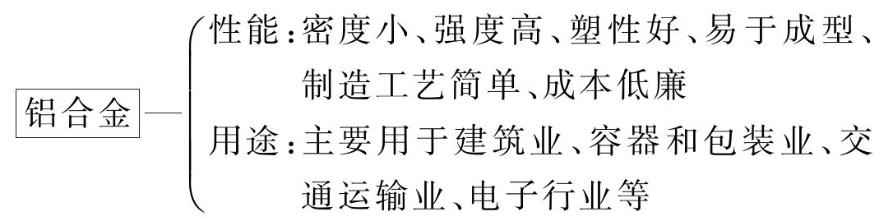
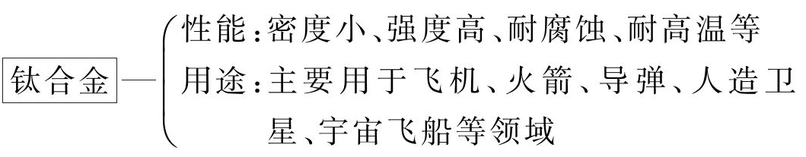
(3)铝合金：
(4)钛合金：

Slide 17
【知识备选】合金的形成条件
(1)金属与金属形成合金时：合金是金属在熔化状态时相互混合形成的，熔化时的温度需达到成分金属中熔点最高的金属的熔点，但又不能超出成分金属中沸点最低的金属的沸点。一种金属的熔点高于另一种金属的沸点时则不能形成合金。
(2)金属与非金属形成合金时：部分不活泼非金属与金属可形成合金，活泼非金属与活泼金属则不能形成合金。

Slide 18
【学而后思】
(1)合金有许多有益的用途，可有些不法之徒却用Cu-Zn合金制
成假元宝、假首饰来骗人。运用你所学的知识，想一想用什么
方法可以戳穿他们呢？
提示：可以采用物理方法——测密度；可以采用Zn能与盐酸反
应产生H₂来鉴别；高温灼烧变黑的是假元宝、假首饰。
(2)请用相关的知识解释在航空业上铝合金比铁合金用途更广
泛的原因。
提示：①铝合金比铁合金要轻，易于用于航空业；
②铝合金表面易形成致密的氧化膜，此氧化膜耐高温、防腐
蚀，而铁合金的氧化膜易脱落，起不到防腐蚀的作用。

Slide 19

类型一 合金的概念及性质
【典例】合金相对纯金属制成的金属材料来说优点是( )
①合金的硬度一般比它的各成分金属的大
②一般合金的熔点比它的各成分金属的更低
③改变原料的配比，改变生成合金的条件，可得到具有不同性能的合金

Slide 20
④合金比纯金属的导电性更强
⑤合金比纯金属的应用范围更广泛
A.①②③⑤ B.②③④
C.①②④ D.①②④⑤

Slide 21
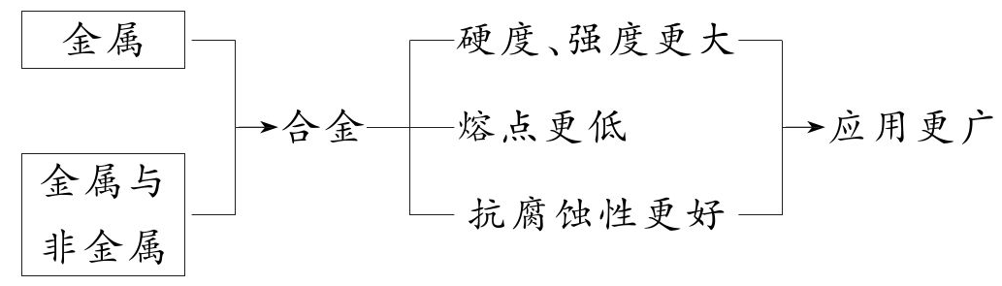
【解题指南】解答本题可按照以下思路：
【解析】选A。合金具有许多优良的物理、化学或机械性能，
在许多方面优于各成分金属。例如，合金的硬度一般比各成分
金属的硬度大，多数合金的熔点一般比各成分金属的熔点低，
但合金的导电性比纯金属弱。

Slide 22
【误区警示】合金的理解误区
(1)并非合金的所有性能都优于成分金属，如题中合金的导电性就比纯金属的弱。
(2)合金不一定为固态，如作原子反应堆导热剂的钠－钾合金，常温下呈液态。

Slide 23
【变式训练】合金有许多特点，如Na－K合金为液体，而Na和K
的单质均为固体。据此，试推测：生铁、纯铁、碳三种物质
中，熔点最低的是( )
A.纯铁 B.生铁
C.碳 D无法确定
【解析】选B。一般来说，合金的性质并不是各成分金属(或非
金属)性质的“平均值”。合金的性能在许多方面优于各成分
金属(或非金属)。例如，合金的硬度一般比它的各成分金属的
大，多数合金的熔点一般比它的各成分金属的低。生铁是铁碳
合金，其熔点要低于纯铁和碳。

Slide 24
【变式备选】合金是不同金属与一些非金属在熔化状态下形成
的一种熔合物，根据下表提供的数据，判断可以形成合金的是
( )
A.铝与硅 B.铝与硫 C.钠与硫 D.钠与硅
金属或非金属 | 钠 | 铝 | 铁 | 硅 | 硫
熔点 | 97.8 ℃ | 660.4 ℃ | 1 535 ℃ | 1 410 ℃ | 112.8 ℃
沸点 | 883 ℃ | 2 200 ℃ | 3 000 ℃ | 2 353 ℃ | 444.6 ℃

Slide 25
【解析】选A。硫与铝、钠均可以发生化学反应生成金属硫化物，B、C均不能形成合金；钠的沸点比硅的熔点低，二者不能在熔化状态下形成熔合物。

Slide 26
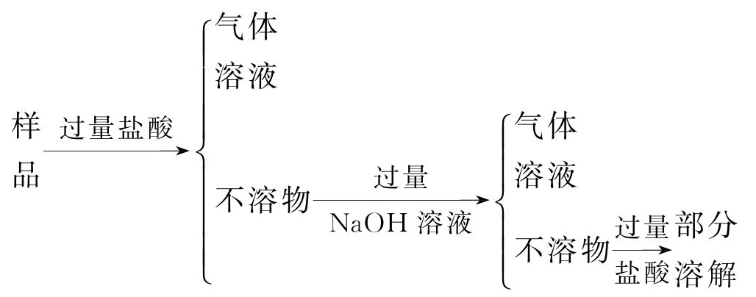
类型二 有关合金成分的推断与计算
【典例】现代建筑的门窗框架，常用电解加工成古铜色的硬铝。取硬铝样品进行如下实验：

Slide 27
(硅可与氢氧化钠溶液反应：Si+2NaOH+H₂O====Na₂SiO₃+2H₂↑)由此推知硬铝的组成是( )
A.Al、Mg、Si、Zn B.Al、Cu、Mg、Si
C.Al、Fe、C、Cu D.Al、Si、Zn、Na

Slide 28
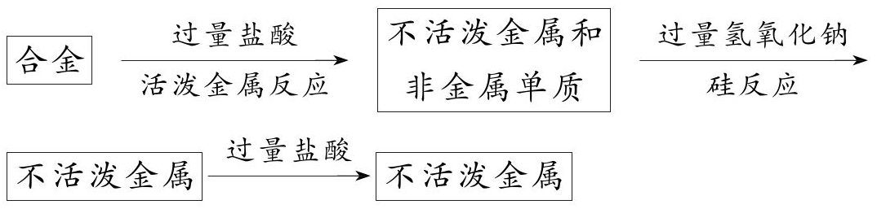
【解题指南】解答本题可采用以下思路：
【解析】选B。样品加入过量盐酸，比H活泼的金属(如Al、Mg、
Zn、Na)全部溶解。向不溶物中加入过量NaOH溶液，有气体生
成，说明样品中含有Si，再向不溶物中加入过量盐酸，仍有不
溶物，说明含有Cu或C等。

Slide 29
【名师点评】讲评本题时应注意以下2点：
(1)能够充分利用题干中所提供的信息(硅与氢氧化钠溶液的反应等)，推断各步骤溶解的金属或非金属。
(2)能够将实验过程与题目的选项结合在一起来分析问题。

Slide 30
【互动探究】
(1)若进一步证明最后不溶物是Cu或C，还是Cu和C，可采用什
么方法？
提示：取最后不溶物在玻璃管中灼烧，将可能产生的气体通入
足量澄清石灰水中。若澄清石灰水变浑浊，最后无固体剩余，
则证明只含有C；若澄清石灰水变浑浊，最后仍有固体剩余，
则证明含有C和Cu；若澄清石灰水不变浑浊，最后仍有固体剩
余，则证明只含有Cu。

Slide 31
(2)若取等质量的两份硬铝，分别与足量的盐酸、氢氧化钠溶
液反应，若产生的氢气体积相等(相同条件下测得)，则Mg和Si
的物质的量之比为多少？
提示：等质量的铝与足量的盐酸、氢氧化钠溶液反应，产生的
氢气体积相等，由关系式Mg～H₂，Si～2H₂知产生相同体积的
氢气所需Mg和Si的物质的量之比为2∶1。

Slide 32
【变式训练】现有一块铝铁合金，欲测定其铝的质量分数，切下W g合金，溶于盐酸中，再加入过量的NaOH溶液，滤出沉淀，将沉淀在空气中充分灼烧，最后得到W g红棕色粉末。则此合金中铝的质量分数为( )
A.20% B.30% C.70% D.80%

Slide 33
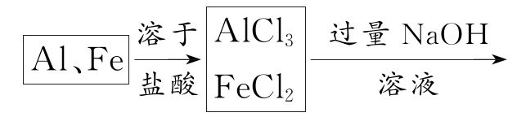
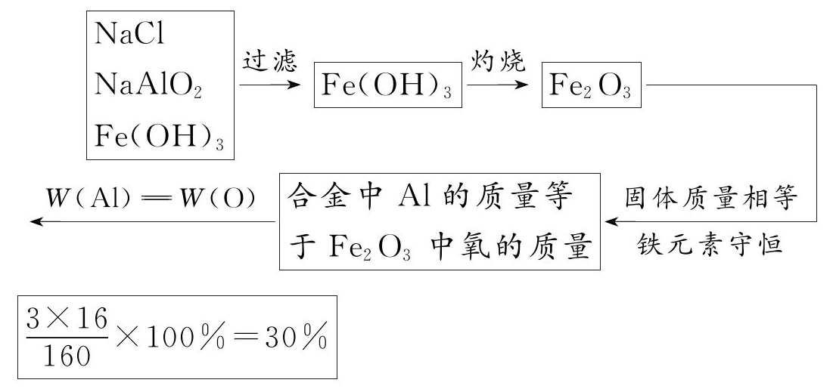
【解析】选B。解答本题可按下面的流程图来进行分析，

Slide 34
【变式备选】某课外活动小组，收集了一种合金进行研究。
(1)外观暗灰色，表面光滑；
(2)在酒精灯上灼烧，火焰呈绿色；合金片熔化，但不滴落；
(3)取刮去表皮的金属10.0 g，放入足量H₂SO₄中，收集到标准状况下的H₂ 9.96 L；

Slide 35
(4)另取刮去表皮的金属10.0 g，放入足量NaOH溶液中，也收集到标准状况下的H₂ 9.96 L。
试据此判断，合金中一定含有的元素是______(写元素符号)；下列元素可能含有的是_______(填选项编号)。
a.Ag b.Mg c.Na d.Fe
如果该合金中，只含两种元素，它们的质量比是______。

Slide 36
【解析】焰色反应呈绿色，表明此合金中含有铜。相等质量的
合金分别与H₂SO₄溶液、NaOH溶液反应，放出等体积的H₂，表
明该合金中含有铝，且不含其他比铜活泼的金属，否则与酸反
应放出H₂多。
2Al ～ 3H₂
54 g 67.2 L
m(Al) 9.96 L
m(Al)≈8.0 g，则m(Cu)=10.0 g-8.0 g=2.0 g
m(Cu)∶m(Al)=1∶4
答案：(4)Cu、Al a m(Cu)∶m(Al)=1∶4

Slide 37
1.(2013·广州高一检测)合金是一类用途广泛的金属材料。下
列物质中不属于合金的是( )
A.水银 B.18 K金 C.青铜 D.碳素钢
【解析】选A。合金是指两种或两种以上的金属(或金属与非金
属)熔合而成的物质。水银是纯金属汞。

Slide 38
2.选择一种合金作为门窗的材料，可不考虑的是( )
A.是否耐腐蚀 B.强度是否较高
C.导电性是否较好 D.加工的难度与价格
【解析】选C。选择金属材料应从主要用途、价格、外观、性
质、加工难度、日常维护等方面考虑。从用途上不用考虑材料
的导电性。

Slide 39
3.(双选)(2013·肇庆高一检测)“蛟龙”号载人潜水器成功下潜至西太平洋马里亚纳海沟7 020米处。“蛟龙”号载人潜水器的外壳是耐超高压的钛合金，下面有关合金的说法中正确的是( )
A.钛合金是一种新型金属单质
B.钛合金熔点比成分金属低，但硬度大
C.钛合金的化学性质与钛单质相同
D.青铜、碳素钢、合金钢和硬铝都是合金

Slide 40
【解析】选B、D。合金是指两种或两种以上金属(或金属与非金属)熔合而成的物质，属于混合物，A错误；合金的熔点一般比其各成分金属的熔点低，B正确；合金的化学性质与其各成分金属的化学性质是相同的，钛合金除具备钛单质性质外，还具备其他组成成分的性质，C错误；青铜、碳素钢、合金钢和硬铝都是合金，D正确。

Slide 41
4.“神八”与“天宫”一号的成功对接，标志着中国的航空铝
材处于领先世界的行列。下面关于铝合金的说法中，错误的是
( )
A.铝合金是一种混合物，它比纯铝的熔点低
B.高温铝液易被氧化，铝合金应在熔剂层覆盖下熔炼
C.镁铝合金耐腐蚀，但能被烧碱(NaOH)腐蚀
D.镁铝合金在盐酸中无法溶解

Slide 42
【解析】选D。A项，合金均为混合物，一般来说，合金的熔点比成分金属的熔点低；B项，在熔剂层覆盖下熔炼，可隔绝空气，防止高温铝液被O₂氧化；C项，镁铝合金中的铝能与NaOH溶液反应；D项，合金中的Mg、Al均能与盐酸反应。

Slide 43
5.纯铁的熔点为1 535 ℃，而高炉中炼铁时生铁(含碳量较高
的铁合金)在1 200 ℃左右就熔化了，这是因为( )
A.铁的纯度越高，熔点越低
B.合金的熔点比其成分物质的熔点高
C.形成了铁碳合金，所以熔点变低
D.在高炉中熔化的过程发生了化学反应
【解析】选C。合金的熔点比成分金属的熔点低，生铁属于合
金，故熔点小于纯铁的熔点。

Slide 44
6.钢材可以用作桥梁的结构材料，是因为它( )
A.有良好的导热性
B.有一定的机械强度
C.不易受空气和水的作用
D.有良好的导电性
【解析】选B。钢材属于铁合金，易受空气、水的作用而被腐
蚀；钢材可以用作桥梁的结构材料，是因为钢材的机械强度
大，与其导电性、导热性无关。

Slide 45
7.历史上金、银、铜主要是作为货币金属或装饰品被应用。
(1)金、银、铜常被作为钱币流通，从化学角度来看，主要是利用它们的_______。
A.硬度适中
B.密度适中
C.在自然界里都可得到纯净的单质
D.不活泼性

Slide 46
(2)一位收藏者有一枚表面是黑色，且有少量绿色锈状物的铜
币，黑色物质是_______________________________________,
绿色物质是__________________________________________，
这枚金属币的真面目为______色。
【解析】(1)金、银、铜都属于不活泼金属，易加工，因此，
在历史上都曾经用作货币。
(2)铜稳定性略微差一些，容易与氧气等物质反应而“生锈”。
答案：(1)D
(2)CuO Cu₂(OH)₂CO₃ 红

Slide 47
8.在标准状况下进行甲、乙、丙3次实验，每次实验均取
30 mL 相同浓度的盐酸，并加入同一种镁、铝合金粉末，产生气体。有关数据列表如下：
实验序号 | 合金质量/mg | 气体体积/mL
甲 | 255 | 280
乙 | 385 | 336
丙 | 459 | 336

Slide 48
依据表中数据计算：
(1)盐酸的物质的量浓度为______。
(2)合金中，镁与铝物质的量之比为______。
(3)在甲实验后，向容器中加入一定量的1 mol·L⁻¹的NaOH溶液，沉淀达到最大值时，NaOH溶液的体积为______。

Slide 49
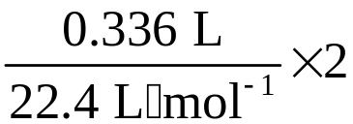
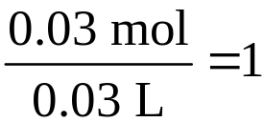
【解析】解答本题时应首先根据表中数据判断每一次实验中金属和盐酸的相对量的情况，然后确定计算，依据化学方程式进行计算。3次实验中盐酸的量相同，由表中数据可知，甲中盐酸过量，丙中金属过量。
(1)用丙组计算c(HCl)
n(HCl)=2n(H₂)= ＝0.03 mol
c(HCl)= mol·L⁻¹。

Slide 50

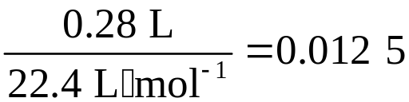
(2)由甲计算Mg、Al的物质的量
n(Mg)+ n(Al)= mol①
24 g·mol⁻¹·n(Mg)+27 g·mol⁻¹·n(Al)=0.255 g②。
联立①②两式可得：n(Mg)=n(Al)=0.005 mol
n(Mg)∶n(Al)=1∶1；

Slide 51
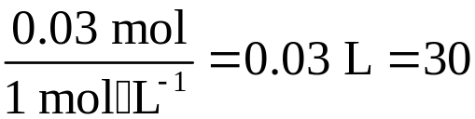
(3)向甲实验后的容器中加NaOH沉淀最多时发生：
HCl+NaOH====NaCl+H₂O
MgCl₂+2NaOH====2NaCl+Mg(OH)₂↓
AlCl₃+3NaOH====3NaCl+Al(OH)₃↓
最后的溶质只有NaCl，由元素守恒知：
n(NaOH)=n(HCl)=0.03 mol
V(NaOH)= mL。
答案：(1)1 mol·L⁻¹ (2)1∶1 (3)30 mL

Slide 52

有关金属与合金性能比较的探究
某同学为了比较金属和合金的性质做了以下实验，并得到以下结论：
1.比较黄铜片(铜锌合金)和铜片、焊锡(锡铅合金)和锡的光泽和颜色。

Slide 53
性质比较 | 现象
 | 黄铜 | 铜 | 焊锡 | 锡
光泽和颜色 | 黄色金属光泽 | 紫红色金属光泽 | 银白色金属光泽 | 银白色金属光泽
硬度 | 大 | 小 | 大 | 小

Slide 54
(1)请思考采用什么简单方法可以比较硬度？
提示：可以在材料上划痕迹。硬度大的能在硬度小的物体上划
上刻痕；而硬度小的不能在硬度大的物体上划上刻痕。
(2)合金和金属的硬度有什么关系？
提示：合金的硬度比纯金属的硬度大。
(3)请思考如何验证黄铜中含有金属锌？
提示：金属锌可以与盐酸反应产生氢气，故将黄铜投入盐酸
中，若有气泡产生则证明含有金属锌。

Slide 55
2.分别将铝片和铝合金投入氢氧化钠溶液中，发现都有气泡产
生，且铝合金反应速率快。
(1)讨论合金的化学性质与成分金属相比，有没有差别？
提示：金属与非金属或金属与金属形成合金时,两者没有发生
化学反应,各成分的化学性质没有发生改变。
(2)合金一定像不锈钢那样不易被腐蚀吗？
提示：不一定。如铝片和铝合金投入氢氧化钠溶液中，发现都
有气泡产生，且铝合金反应速率快，就证明铝合金比纯铝容易
被腐蚀。

Slide 56


